Slide 1
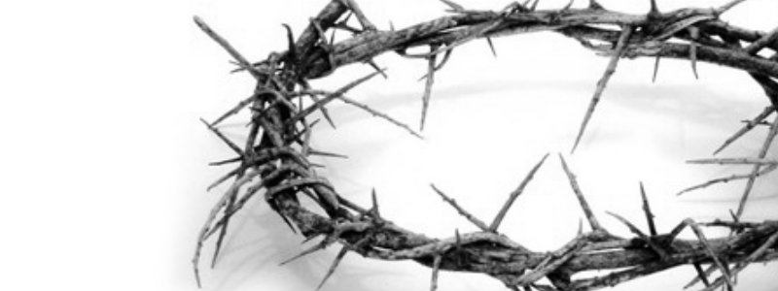
طبيعة الإنجيل
68
علم الخلاص: برنامج الله الخلاصي
د. ريك جريفيث • مؤسسة الدراسات اللاهوتية الأردنية • BibleStudyDownloads.org

Slide 2

ماذا ستقول؟
أكتب إجابتك على ورقة
إذا تعرض شخص لحادث سيارة ولديه دقيقة واحدة ليعيشها.
ثم قال لك كيف أعرف إن كنت سأذهب إلى السماء؟
Notes:
After one minute, collect the papers and read them to the class.
___
From Joseph Dillow, Final Destiny, 32

Slide 3

ما هي رسالة الإنجيل التي تخلصنا؟
68
كيف "نجتهد في سبيل الإيمان المسلم مرة للقديسين" (يهوذا 3) إذا كنا لا نعرف حتى ما هو هذا الإيمان؟
Notes:
NS-26-Jude-21
SA-16-Nature of the Gospel-02

Slide 4
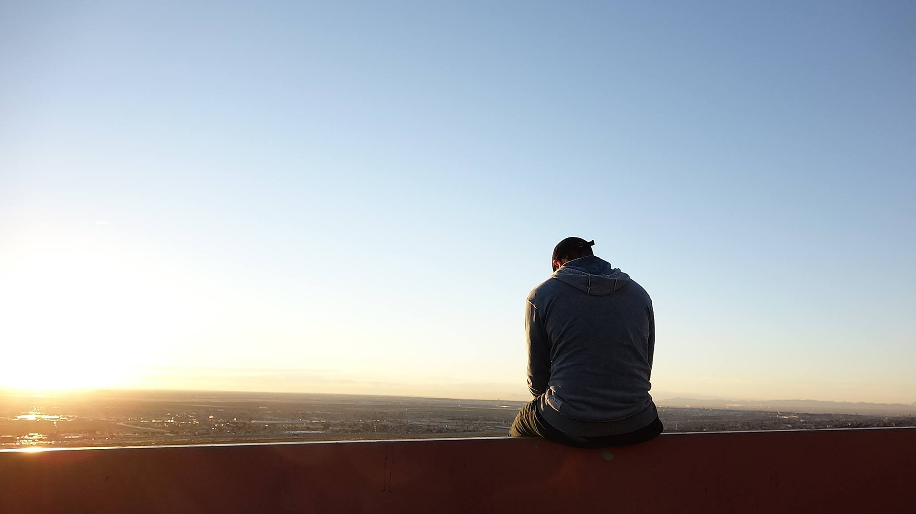
التوبة
ما هي؟

Slide 5
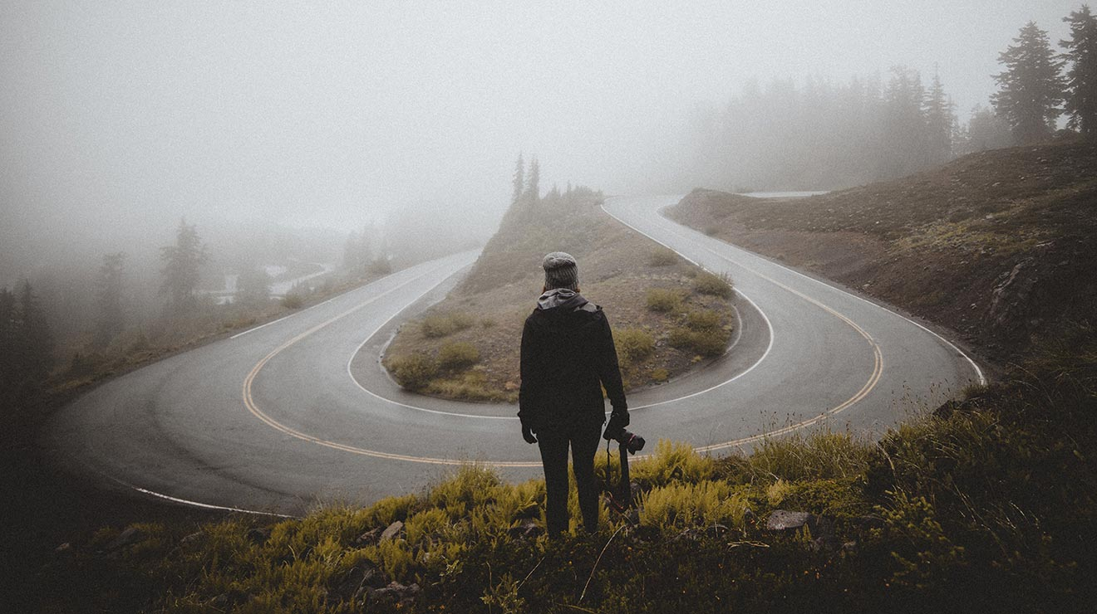
التوبة
هل هي التحول عن الخطية؟

Slide 6
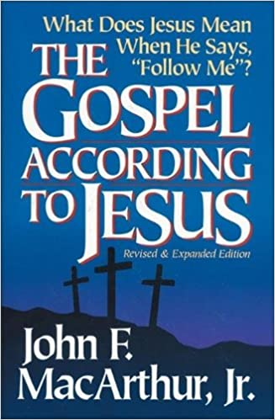
التوبة
لا يمكن لأي كرازة تتجاهل
رسالة التوبة أن تُسمى إنجيلاً،
لأن الخطاة لا يمكنهم أن يأتوا
إلى يسوع المسيح بدون تغيير جذري في القلب والعقل والإرادة.
جون ماك آرثر، الإنجيل بحسب يسوع
(غراند رابيدز: زوندرفان، 1988)، 81

Slide 7

التوبة
تغيير
الفكر
(يوناني)

Slide 8
التوبة
إنها فكرة لاحقة أو رأي ثانٍ. على سبيل المثال يقول تشارلز رايري:
التوبة تعني تغييرًا حقيقيًا في الفكر يؤثر على الحياة بطريقة ما.
مثل المصطلحات اللاهوتية المهمة الأخرى، يجب تعريفه بشكل محدد
من خلال طرح سؤال آخر، وهو تغيير الرأي حول ماذا؟
ويمكن للمؤمنين أن يتوبوا عن خطايا معينة ويتوقفوا عن ارتكابها
(رؤيا 5:2؛ كورنثوس الثانية 9:7).
هل على غير المسيحيين أن يتوبوا؟
يقول رايري نعم، إذا تم تعريف التوبة بشكل صحيح. يقول:
إن التوبة المخلصة يجب أن تتضمن تغيير الفكر بشأن يسوع المسيح
بحيث مهما كان الشخص الذي فكر فيه من قبل، يغير رأيه ويثق به ليكون مخلصه
(اللاهوت الأساسي، 390).
يبدو هذا النهج معقولًا جدًا بالنسبة لي، وينجح في أغلب المقاطع
التي تذكر التوبة في العهد الجديد. — ديلو، المصير النهائي، ٣٣

Slide 9
التوبة
إن أفضل تفسير لكلمة ميتانويا في العهد الجديد هو معرفة وتغيير فكر المرء بشأن شيء ما والإعتراف به والشعور بالأسف عليه. ومن الأمثلة الجيدة في العهد القديم لهذا الاستخدام ما جاء في إرميا 8: 6.
صغيت وسمعت بغير المستقيم يتكلمون ليس أحد يتوب عن شره قائلاً ماذا عملت؟ كل واحد رجع إلى مسراه كفرس ثائر في الحرب
ــــ ديلو، المصير النهائي، 35
Notes:
Note that “repented” is described as saying “What have I done?” It is an admission of guilt. As a result, they manifested the fruit of repentance and “turned their course.”
—Dillow, 36

Slide 10
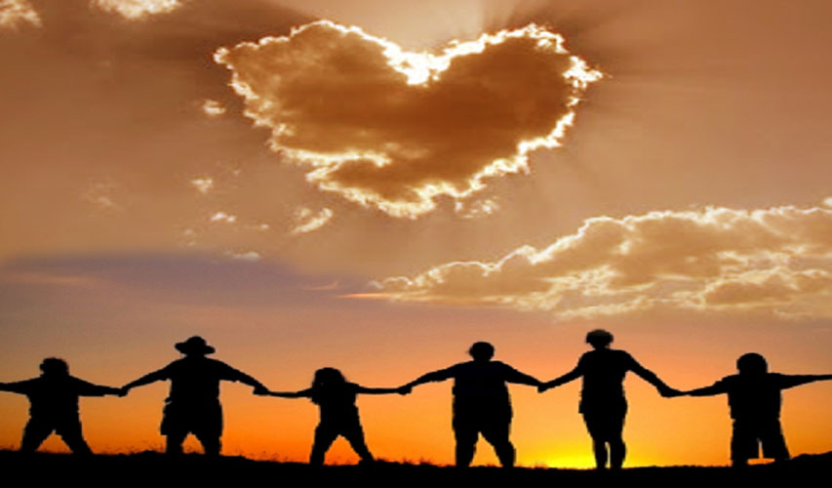
الإنجيل
هل هو فعلاً
تغيير الحياة؟
Notes:
The gospel is supposed to change lives.
Why doesn't the gospel change our lives like it should?
Too often the lives of Christians isn't really different from the non-believers.
In some situations in the USA, the church has a higher divorce rate than the world!
The way believers spend their money isn't much different either. The average Christian gives about 1-3% of his income, which is about the same as non-Christian giving.

Slide 11
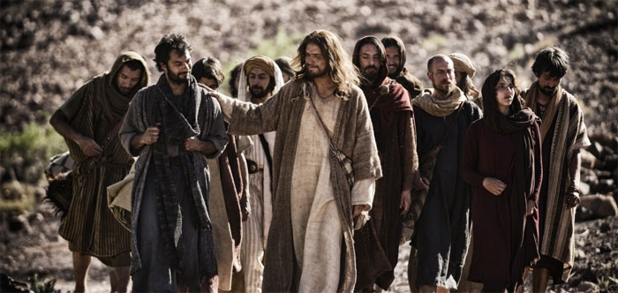
في كثير من الأحيان يتم الخلط بين
نتائج الإنجيل وطبيعة الإنجيل.
Notes:
Well-meaning believers can confuse simple trust in the message of the cross with the behavioral change the gospel is supposed to make!

Slide 12
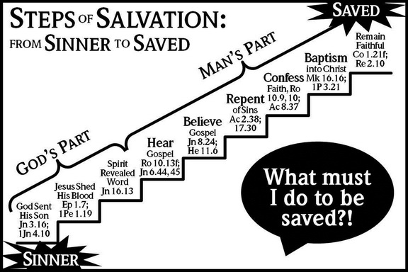
المشكلة: المناداة بإنجيل كاذب
خطوات الخلاص:
مخلّص
من خاطئ إلى مخلّص
البقاء أميناً
كو 1: 21، رؤ 2: 10
الجزء المتعلق بالإنسان
المعمودية إلى المسيح
مر 16: 16، 1 بط 3: 21
إعلان الإيمان
رو 10: 9-10، أع8: 37
التوبة عن الخطايا
أع 2: 38، 17: 30
تصديق الإنجيل
يو 8: 24، عب 11: 6
الجزء المتعلق بالله
سماع الإنجيل
رو 10: 13، يو 6: 44-45
أعلن الروح الكلمة
يو 16: 13
ماذا ينبغي أن أفعل لكي أخلص؟
بذل يسوع دمه
أف 1: 7، 1 بط 1: 19
أرسل الله ابنه
يو 3: 16، 1 يو 4: 10
نظرة كنيسة المسيح
خاطئ
Notes:
NS-26-Jude-24
SA-16-Nature of the Gospel-05
This is the Church of Christ view—But it looks to me like they say we need to do SIX things!
This brings NO assurance in this life as no one ever knows just how much he will “remain faithful.”
Five Steps to Salvation
By Allan Stanglin
http://www.allanstanglin.com/five-steps-to-salvation/
24 April 2013
Accessed 9 May 2016
It's just a Church of Christ thing, right? The “Plan of Salvation,” also called the “Five Steps of Salvation,” is unique to us, I think. And those of us who were raised in and by the Churches of Christ know them well: Hear, Believe, Repent, Confess, Baptism. In that order. As a kid in the '70s, this was drilled into me by my Sunday school teachers in Bible class, by the preachers from the pulpits, by the youth ministers at the devotionals and rallies, and by the Open Bible Study my dad walked me through when I reached the “age of accountability.” The five steps were plastered on bulletin boards in the church hallways, illustrated by charts and diagrams on mimeographed handouts, and splashed across banners promoting the next Gospel meeting. These were the five steps, always accompanied by supporting verses of Scripture, that necessarily had to be followed — again, in order! — for one to be saved.
Hear. Believe. Repent. Confess. Be Baptized.
You ever wonder how that started? You ever question the validity of such a list? If you or your church were to make a list of supposed steps to salvation, what would you include? What parts of our CofC list would you leave out?
Historians point back to our movement's focus on rational thought and enlightenment thinking that characterized the mainstream culture of America at the turn of the 19th century when Stone and Campbell and others were attempting to “restore” God's Church. It was all about scientific reasoning and empirical evidence and deductive problem-solving. Society at this time was convinced that there were undeniable patterns, unalterable designs in nature and in the world that, if learned and applied, held the keys to everlasting peace and joy.
Alexander Campbell searched the Scriptures in this way and came up with what he called “the ancient gospel,” a pattern he believed was the divinely-ordained natural way to heaven. According to Campbell, it all boiled down to, in this order: gospel facts (death, burial, resurrection, and ascension of Christ), faith, repentance, reformation (of life), baptism, remission of sins, reception of the Holy Spirit, sanctification, resurrection of the saints, and eternal life. In that order. Campbell claimed that all Christian denominations believed in all these steps, but put them in different orders according to their own interpretations or theories of conversion.
At about the same time, Walter Scott came up with a biblical pattern and called it “the gospel restored.” He had six points originally. The first three were what humans had to do to be saved: believe, repent, and be baptized. The last three were what God promises to people who do the first three: forgiveness of sins, the gift of the Holy Spirit, and eternal life. Not too much later, Scott shortened his list to five points — one for each finger on a person's hand, for easy remembering: faith, repentance, baptism, forgiveness of sin, and the gift of the Holy Spirit.
This method proved to be very successful on the early American frontier where most everybody had been trained in Calvinism which claimed that men and women were saved only by God's predestination, that one couldn't do anything to save himself, it was all up to God's pre-ordained choosing. By telling these fiercely independent early frontier people that there really was something they could do to be saved, the Stone and Campbell churches fueled a massive rush to repentance and baptism.
As with most good things, we swung the pendulum a bit too far. Pretty soon, we were taking God's initiative and the Holy Spirit's active participation clear out of the conversion process. Preaching became all about proving “facts” with arguments and evidence. The Holy Spirit's work in the past had been entered into the Biblical record and was there to be studied in a rational manner, but it wasn't necessary for a person's salvation. The emphasis was on logical fact-finding and step-following and persuading people to “obey the gospel.” The “gospel,” of course, being the steps.
So, at some point in the middle of the 1800s, it gets boiled down to what we have today in the five steps of salvation or the plan of salvation: hear, believe, repent, confess, be baptized. Notice how God's divine activity is completely absent from any of the steps. Notice how this chart here to the right — all of these charts were downloaded from Church of Christ websites this morning — actually gives much more responsibility or credit to man than to God for salvation. Where is God in our “plan of salvation?”
Why is baptism the last step? Who took out “sanctification,” the guiding of the Holy Spirit, and the grace of God to continually wash our sins?
It is God who works to will and to act according to his good purpose. It is God who initiates salvation, who begins the good work and sees it through to completion. Belief and repentance and confession are salvation steps to be taken every day, not once on a ladder list of human accomplishments. Baptism is never the end of what the apostle Paul calls “being saved,” it's the beginning. Our five steps minimize our God. Our five steps neglect a lifetime of day-by-day, hour-by-hour difficult discipleship to Jesus. And they ignore the unmerited and continuous grace of our merciful Father.
OK, maybe that's a little harsh. Too judgmental, probably, Yes, we come by the “five-steps” thing naturally. It's been handed down to us by faithful men and women who were doing their very best with what they had to work with during the times they lived. And I'm grateful for it. Seriously. But I'm also so glad that we've recognized the many shortcomings in this kind of incomplete view of salvation. I'm so glad that we're acknowledging together the active role of God's Spirit in the calling and saving and sanctifying of the saints. And I'm glad we can change. I'm so glad, by God's grace, we're allowed and even compelled to change.
Peace,
Allan

Slide 13
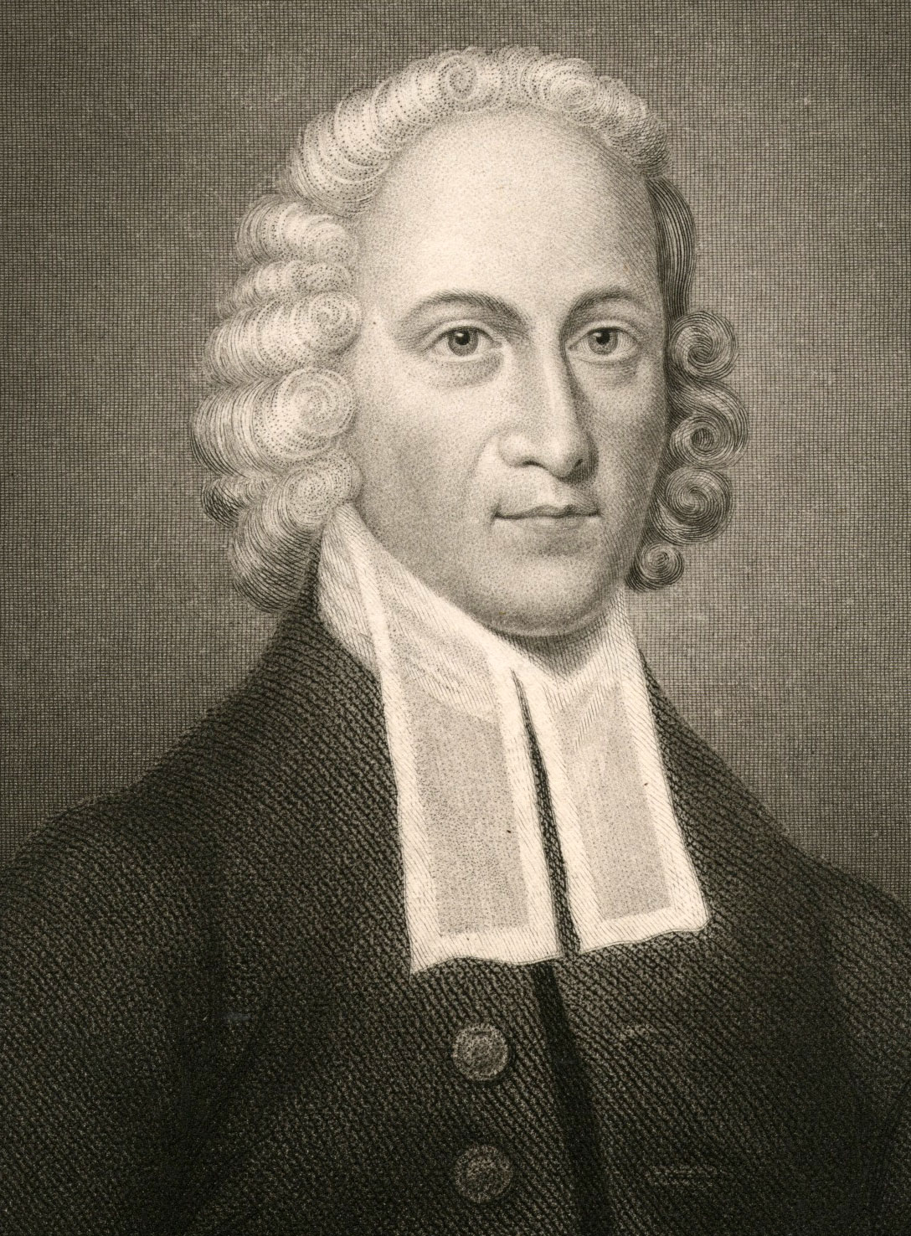
النعمة
إنك لا تساهم بشيء
في خلاصك إلا بخطاياك الذي جعلت منه ضرورياً
جوناثان إدواردز
1703-1758

Slide 14

الإنجيل هو ...
68
الأخبار السارة
Notes:
NS-26-Jude-25
SA-16-Nature of the Gospel-06

Slide 15
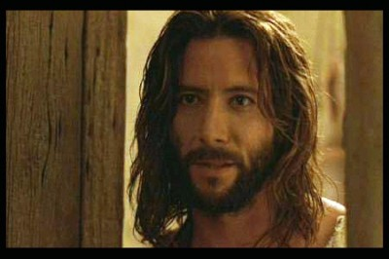
الإيمان في يوحنا
بماذا يجب أن تثق في يسوع لكي تخلص ؟
ماذا يجب أن تضيف إلى هذا الإيمان للخلاص؟
ما هو الإيمان الخلاصي؟
كيف يختلف عن الإيمان الباطل؟
د. ريك جريفيث• مؤسسة الدراسات اللاهوتية الأردنية• BibleStudyDownloads.org

Slide 16
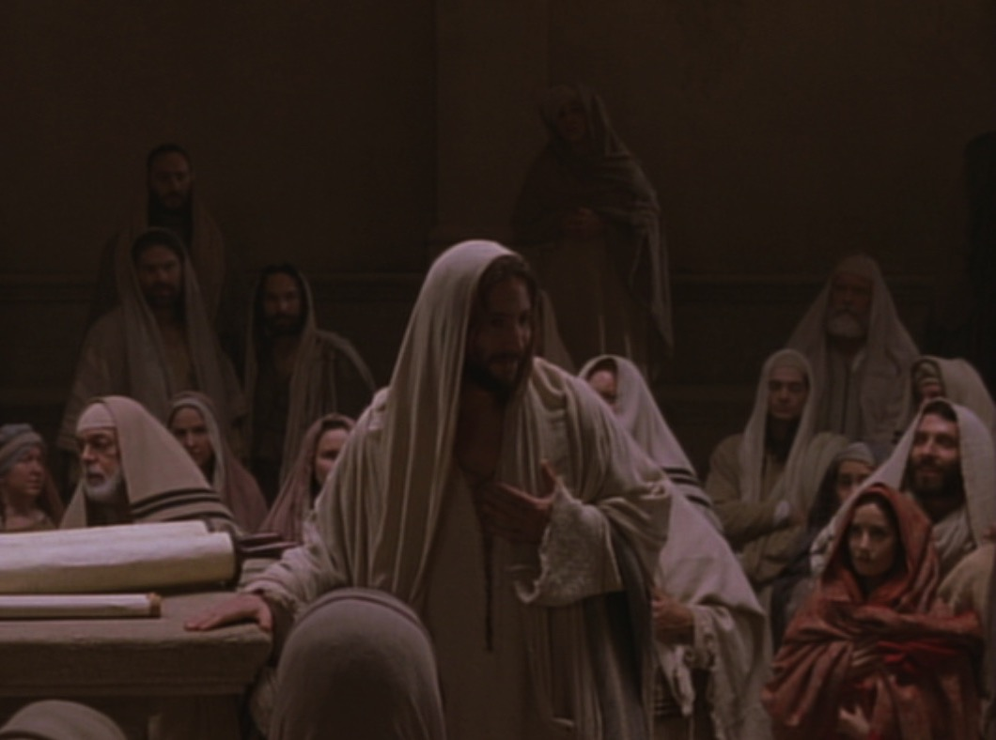
الكلمة المفتاحية الإيمان
يوحنا
107
الآية المفتاحية
وَآيَاتٍ أُخَرَ كَثِيرَةً صَنَعَ يَسُوعُ قُدَّامَ تَلاَمِيذِهِ لَمْ تُكْتَبْ فِي هذَا الْكِتَابِ. وَأَمَّا هذِهِ فَقَدْ كُتِبَتْ لِتُؤْمِنُوا أَنَّ يَسُوعَ هُوَ الْمَسِيحُ ابْنُ اللهِ، وَلِكَيْ تَكُونَ لَكُمْ إِذَا آمَنْتُمْ حَيَاةٌ بِاسْمِهِ.
(20: 30-31)

Slide 17
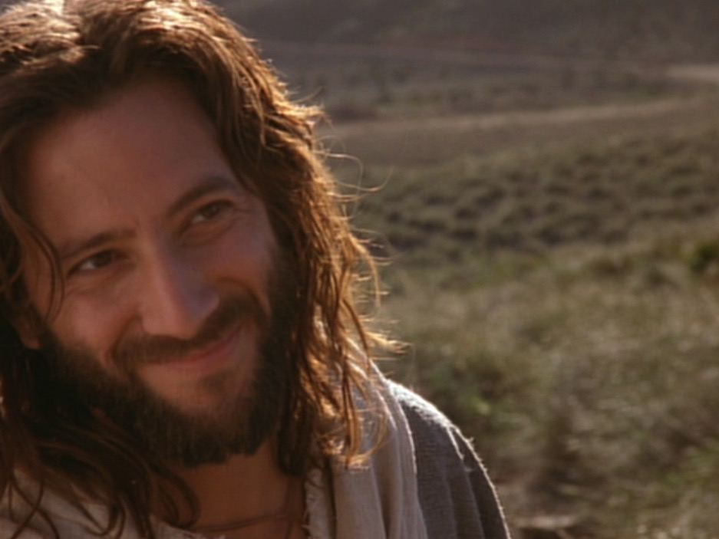
البيان الموجز
١٠٧
إنجيل يوحنا
يظهر أن يسوع هو إبن الله (الإله) الذي صار إنسانًا من خلال علامات وخطابات مختارة للمسيح لإقناع الأمم غير المؤمنين بالإيمان به وقبول الحياة الأبدية.
سؤال
هل أنت متأكد ١٠٠٪ أن لديك الحياة الأبدية من خلال الإيمان باسم المسيح؟

Slide 18
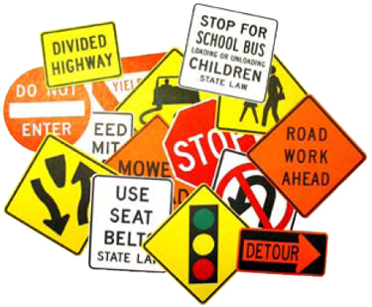

معجزات إنجيل يوحنا
111
معجزات فريدة في إنجيل يوحنا باللون الأصفر (6 من 9 معجزات)
الماء
إلى خمر
(2: 1-11)
شفاء
ابن
قائد المئة
4: 46-54
شفاء
المشلول
5: 1-18
إطعام
5000
6: 1-15
المشي
على الماء
6: 16-24
شفاء
الرجل الأعمى
9: 1-7
إقامة
لعازر
11: 1-45
قيامة
المسيح
20: 1-31
صيد
السمك
21: 1-3
Notes:
LC_05-Opposition-131
NS-04-John1-12-slide 143

Slide 19
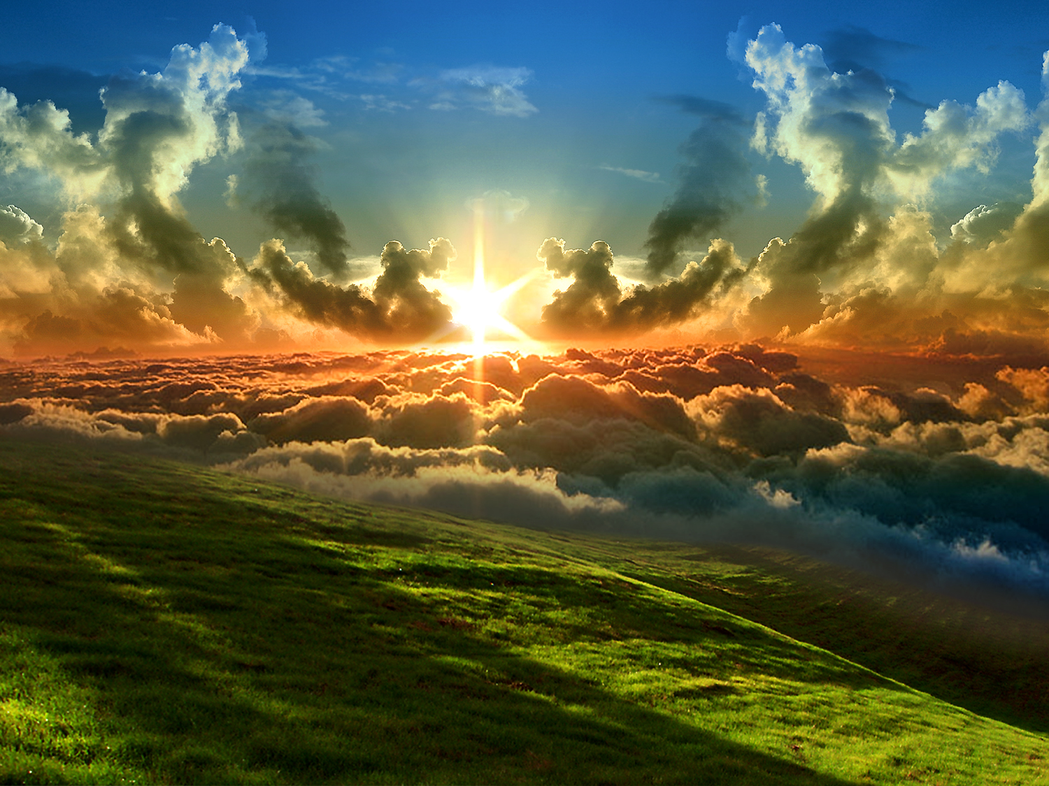
التأكيد في 1 يوحنا 5: 11-13
62ب) (2)
63
63
هل يجب أن نشك ؟
هل يجب أن نشك ؟
هل يجب أن نشك ؟
و هذه هي الشهادة : أن الله أعطانا حياة أبدية و هذه الحياة هي في ابنه من له الإبن فله الحياة و من ليس له ابن الله فليست له الحياة كتبت هذا إليكم أنتم المؤمنين باسم ابن الله لكي تعلموا أن لكم حياة أبدية و لكي تؤمنوا باسم ابن الله

Slide 20
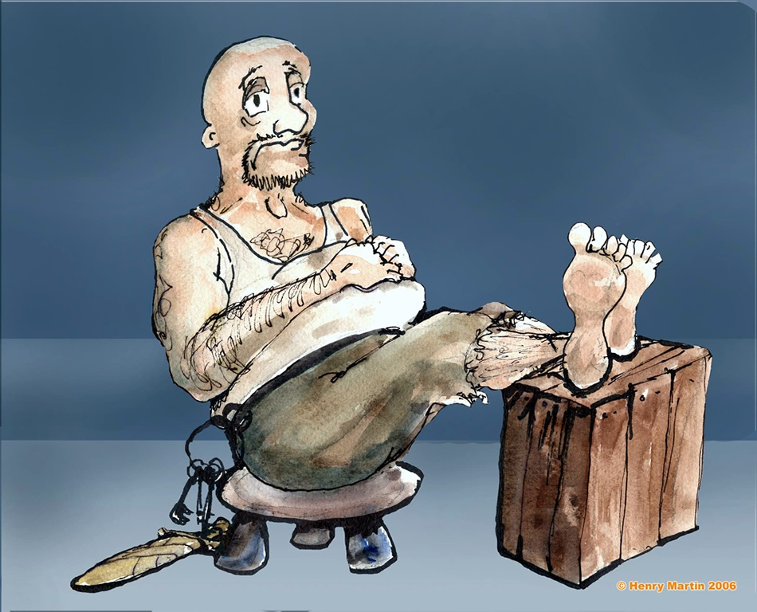
سجان فيلبي
(أعمال 16)
Notes:
The jailor was sitting quietly one evening...

Slide 21
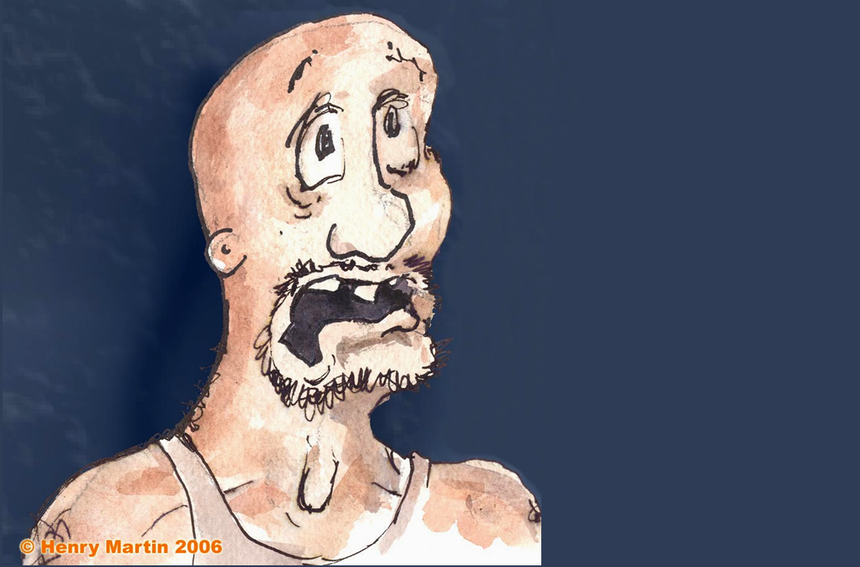
زلزال
أوه لا
هرب المساجين
Notes:
Until suddenly there was an earthquake! Fear seized him…

Slide 22
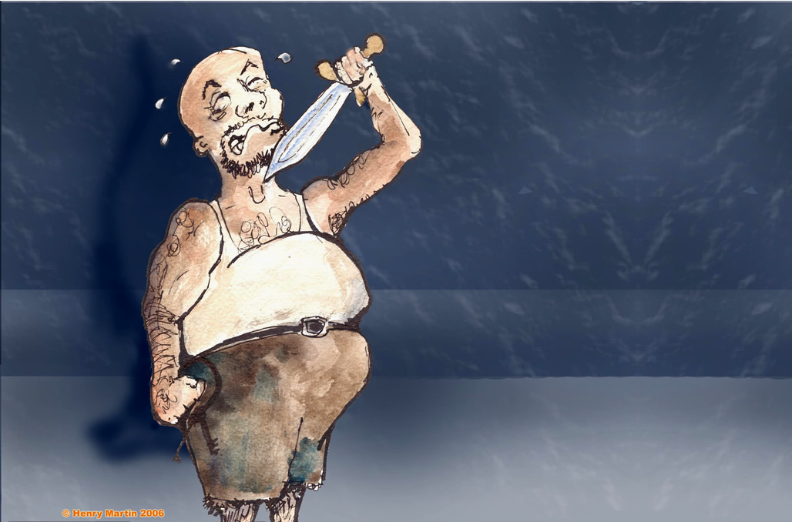
Attempted suicide
Notes:
He thought that Paul and Silas had escaped, so he sought to kill himself

Slide 23
يَا سَيِّدَيَّ
مَاذَا يَنْبَغِي
أَنْ أَفْعَلَ
لِكَيْ أَخْلُصَ؟
Notes:
Until suddenly there was an earthquake! Fear seized him…

Slide 24
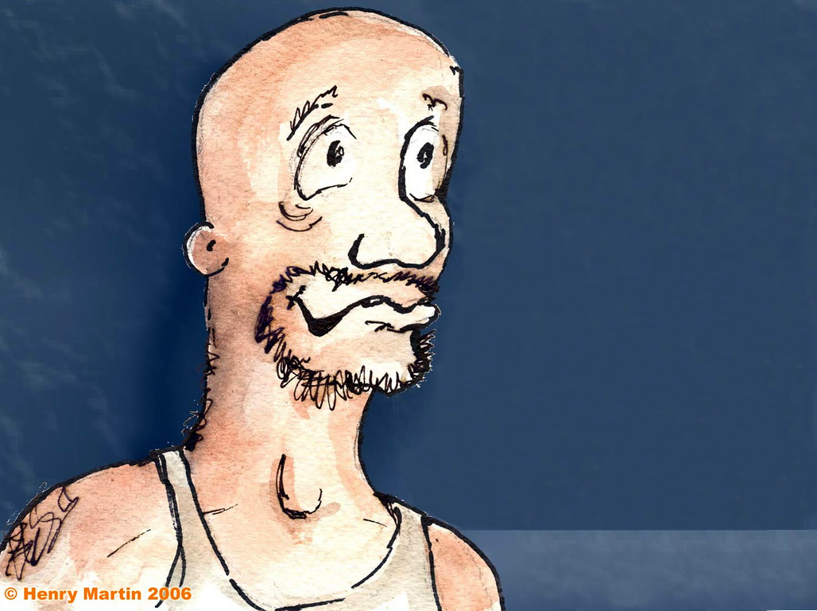
آمِنْ بِالرَّبِّ يَسُوعَ الْمَسِيحِ فَتَخْلُصَ أَنْتَ وَأَهْلُ بَيْتِكَ.
Notes:
But Paul told him, "Believe in the Lord Jesus Christ and you will be saved—you and your entire household!" (أعمال الرسل 16:31). So he trusted Christ and was filled with joy.

Slide 25
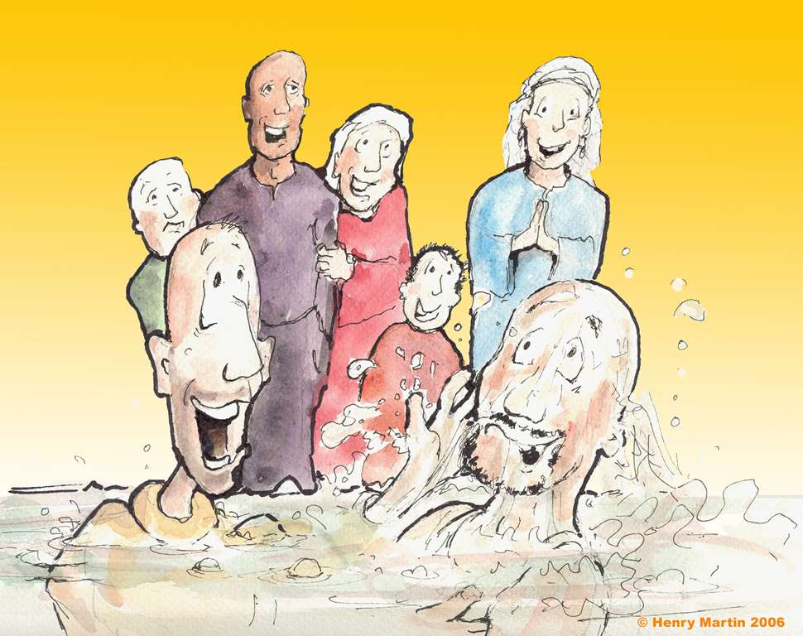
Immersing the jailow
Notes:
Or immersion!

Slide 26
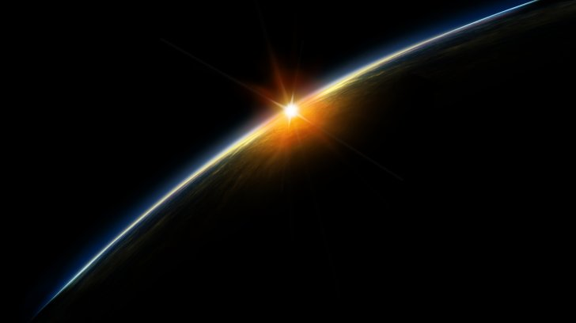
يسوع هو الله دائماً
في البدء كان الكلمة
والكلمة كان عند الله
وكان الكلمة الله
(يوحنا 1: 1)
Notes:
Scripture is very clear that Jesus is God. Christians have always believed this key doctrine called the deity of Christ.

Slide 27

صار الله إنساناً في يسوع
والكلمة صار جسداً وحل بيننا ورأينا مجده مجداً كما لوحيد من الآب مملوءا نعمة وحقاً (يوحنا 1: 14)

Slide 28
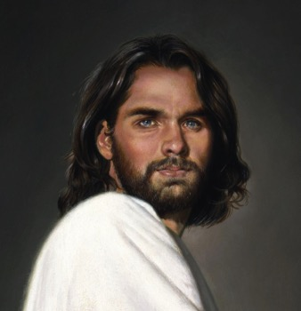
إيمان القرن الأول بالألوهية
بولس
يسوع رباً على الكل
رو 9: 5
بطرس
إلهنا والمخلص يسوع المسيح
2 بط 1: 1
الآب
قائلاً عن الإبن كرسيك يا الله
عب 1: 8
يسوع
أنا والآب واحد
يو 10: 30
Notes:
There is NO doubt that the earliest Christians believed that Jesus was God! Hebrews 1:8 gives us the witness of the Father himself, and where can one find a more reliable witness than God himself?

Slide 29
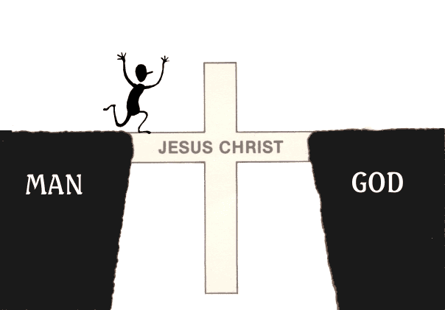
الإنجيل هو ...
الأخبار السارة
يسوع المسيح
الإنسان
الله
Notes:
NS-26-Jude-40
SA-16-Nature of the Gospel-21

Slide 30
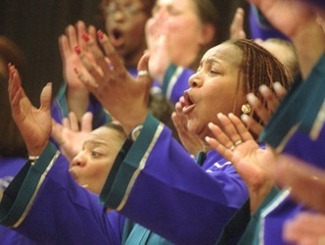
ما هو الإنجيل ؟
Notes:
Is "gospel" a type of music?

Slide 31
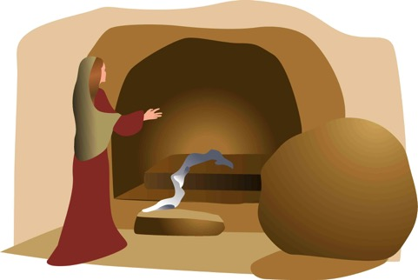
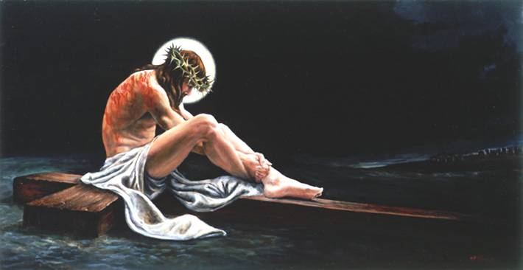
الإنجيل الكامل
فإنني سلمت إليكم ... الأخبار السارة (الإنجيل)
ما قبلته أنا أيضاً
الدفن
القيامة
الموت
المسيح مات من أجل خطايانا
وأنه قام في اليوم الثالث
وأنه دفن
1 كو 15: 3-4
Notes:
The gospel has three key elements (3b-8):
Christ’s death fulfilled Isaiah 53 to show He bore our sins rather than His own (3b).
Christ’s burial proved He really died (4a).
Christ’s resurrection and appearances proved Him to be the Messiah prophesied by the OT (4b-8).

Slide 32

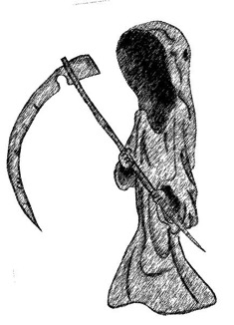
ما الفرق ؟
ميت
حي
Notes:
The resurrection makes Jesus unique among the world’s religious leaders—not even ONE of them died and rose again! Abraham, Buddha, and Mohammed all are still dead.

Slide 33
ما الفرق
^{5 وأنه ظهر لصفا ثم للإثني عشر}
6 وبعد ذلك ظهر دفعة واحدة لأكثر من خمسمئة أخ أكثرهم باق إلى الآن ولكن بعضهم قد رقدوا
7 وبعد ذلك ظهر ليعقوب ثم للرسل أجمعين
ميت
يسوع
حي
Notes:
Paul confesses, "Last of all, as though I had been born at the wrong time, I also saw him" (15:8). In fact, Jesus proved his resurrection with at least 11 appearances.
OPTIONAL:
Also, the gospel of Christ being alive today brings salvation to all who believe (9-11).
1Cor. 15:9-11 NLT ⁹ For I am the least of all the apostles. In fact, I’m not even worthy to be called an apostle after the way I persecuted God’s church. ¹⁰ But whatever I am now, it is all because God poured out his special favor on me—and not without results. For I have worked harder than any of the other apostles; yet it was not I but God who was working through me by his grace. ¹¹ So it makes no difference whether I preach or they preach, for we all preach the same message you have already believed.

Slide 34
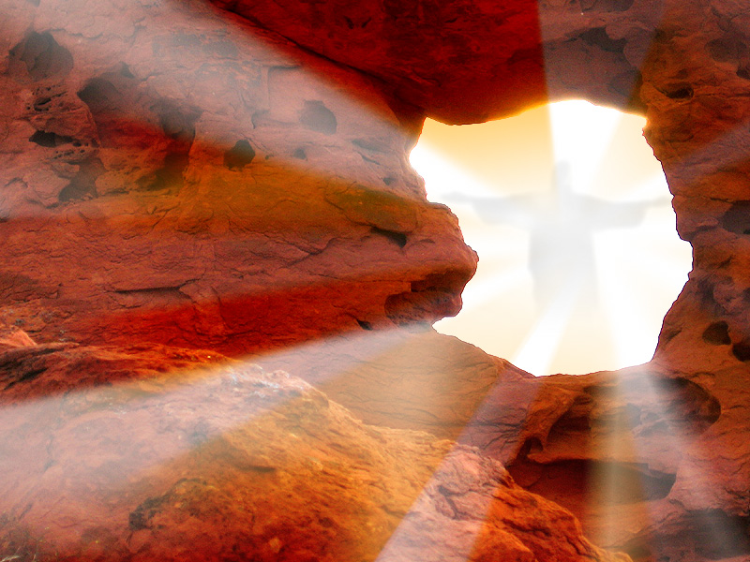
المسيح
المُقام
هل تشارك ...
؟

Slide 35
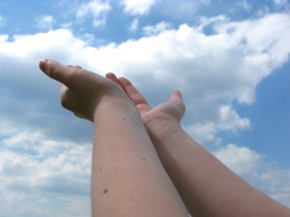
نحن بحاجة لنوال بِرّ الله –
ولكن كيف؟

Slide 36

البِرّ في رسالة رومية
145
بِرّ الله/ التبرير بالإيمان بالمسيح – ليس بالناموس
الاصحاحات 1-11 | الاصحاحات 12-16
البِرّ موضحًا | البِرّ مطبقًا
لاهوتيًا | عمليًا
بماذا نؤمن | كيف نتصرف
عموديًا | أفقيًا
العلاقة بالله | العلاقة بالآخرين
Notes:
NS-06-Rom1-2-slide 68

Slide 37


قد أكمل
155هـ
التبرير (3: 24)
فعل الله بإعلاننا غير مذنبين لخطايانا وجعلنا على وضع صحيح معه
قانونياً
العدل (3: 25-26)
عدالة الله حيث يعاقب الخطيئة في الفرد نفسه أو في بديل بلا خطيئة (يسوع المسيح)
مدفوع بالكامل

Slide 38
ما الذي يجب عليك مشاركته للحصول على عرض واضح للإنجيل؟
72-73
الإيمان فقط بالمسيح فقط
مشكلتنا
1. لقد أخطأنا ضد إله قدوس
2. خطيتنا تستحق الموت
حل الله
3. صار الله إنساناً في يسوع المسيح
4. يسوع هو بديلنا على الصليب
لدينا مسؤولية واحدة
5. الإيمان (الثقة، التصديق) بموت المسيح، دفنه وقيامته لغفران خطايانا

Slide 39
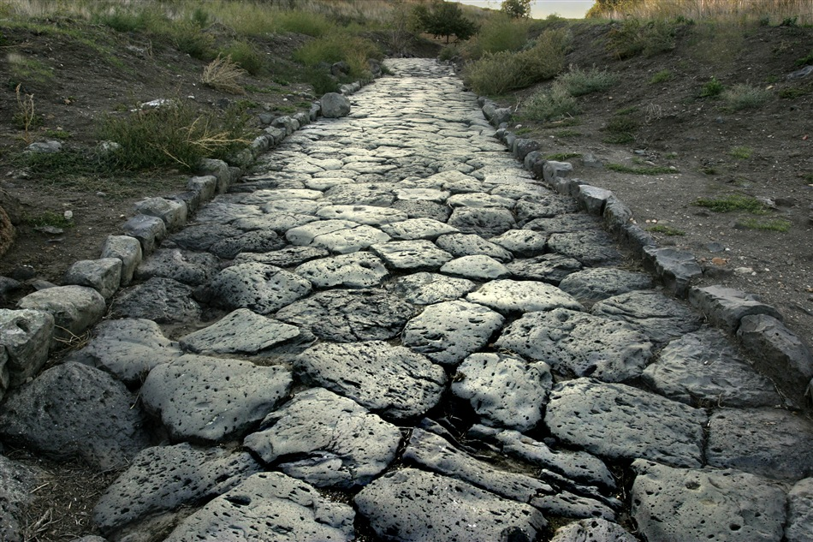
الطريق الروماني
56

Slide 40
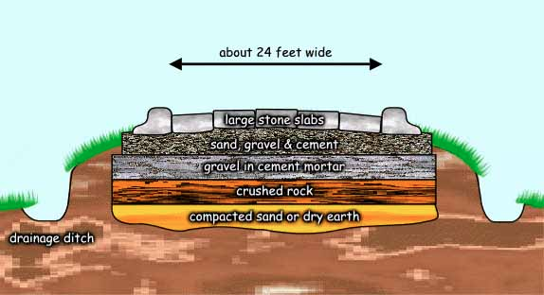
الطريق الروماني
56
بعرض حوالي 24 قدم
ألواح حجرية كبيرة
الرمل والحصى والإسمنت
الحصى في ملاط الإسمنت
حجارة محطمة
الرمال المضغوطة أو الأرض الجافة
حفرة الصرف الصحي
Notes:
NS-Rom3-4-Slide58
SA-16-Nature of Gospel-39

Slide 41
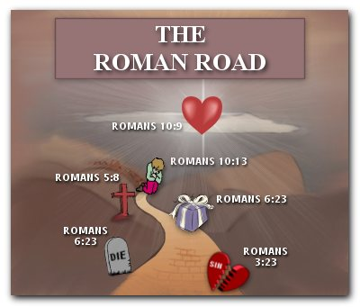
الطريق الروماني
56
رومية 10: 9
رومية 10: 13
رومية 5: 8
رومية 6: 23
رومية 6: 23
رومية 3: 23
Notes:
NS-Rom3-4-Slide59
SA-16-Nature of Gospel-40

Slide 42
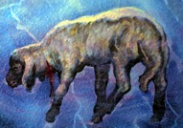
الطريق الروماني
56
151ذ
رو 3: 23
الجميع أخطأوا
رو 6: 23
أجرة خطايانا هي الموت
رو 5: 8
يسوع المسيح مات لأجل الخطية
رو 10: 8-10
حتى يتم غفران خطايانا علينا أن نؤمن ونعترف بيسوع كرب

Slide 43
ما الذي يجب عليك مشاركته للحصول على عرض واضح للإنجيل؟
72-73
الإيمان فقط بالمسيح فقط
مشكلتنا
1. لقد أخطأنا ضد إله قدوس
2. خطيتنا تستحق الموت
حل الله
3. صار الله إنساناً في يسوع المسيح
4. يسوع هو بديلنا على الصليب
لدينا مسؤولية واحدة
5. الإيمان (الثقة، التصديق) بموت المسيح، دفنه وقيامته لغفران خطايانا

Slide 44
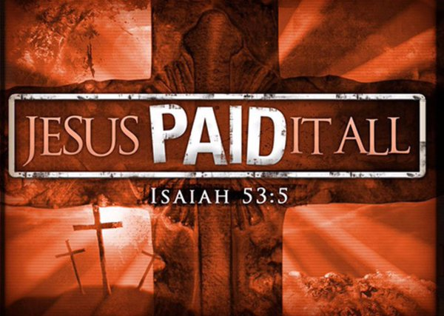
النظرة البدلية
50
دفع يسوع الثمن كاملاً
أشعياء 53: 5

Slide 45
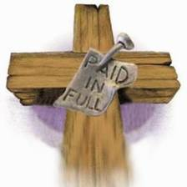
البدلية العقابية
50
إن المسيح الذي بلا خطية أخذ على نفسه العقاب الذي كان ينبغي أن يتحمله الإنسان والآخرون
رايري، اللاهوت الأساسي، 356

Slide 46

موت يسوع دفع ثمن خطايانا
(يوحنا 19: 16 ب – 42)
280a
Notes:
The penalty must be paid for justice to be satisfied. But a substitute is allowed. Jesus was our substitute for the penalty of sin that we owe.
______________
NS-06-Rom3-4—slide 61
NS-21-1Peter-112

Slide 47
أخبرهم

Slide 48
Black

Slide 49


الرابط للعرض التقديميِّ "علم الخلاص (سوتوريولوجيا)" متاحٌ على الموقع الإلكترونيّ:
BibleStudyDownloads.org
أحصل على هذا العرض التقديمي مجانًا
Notes:
SA Salvation (Soteriology) in Arabic
_____________
Common-38

